Slide 1
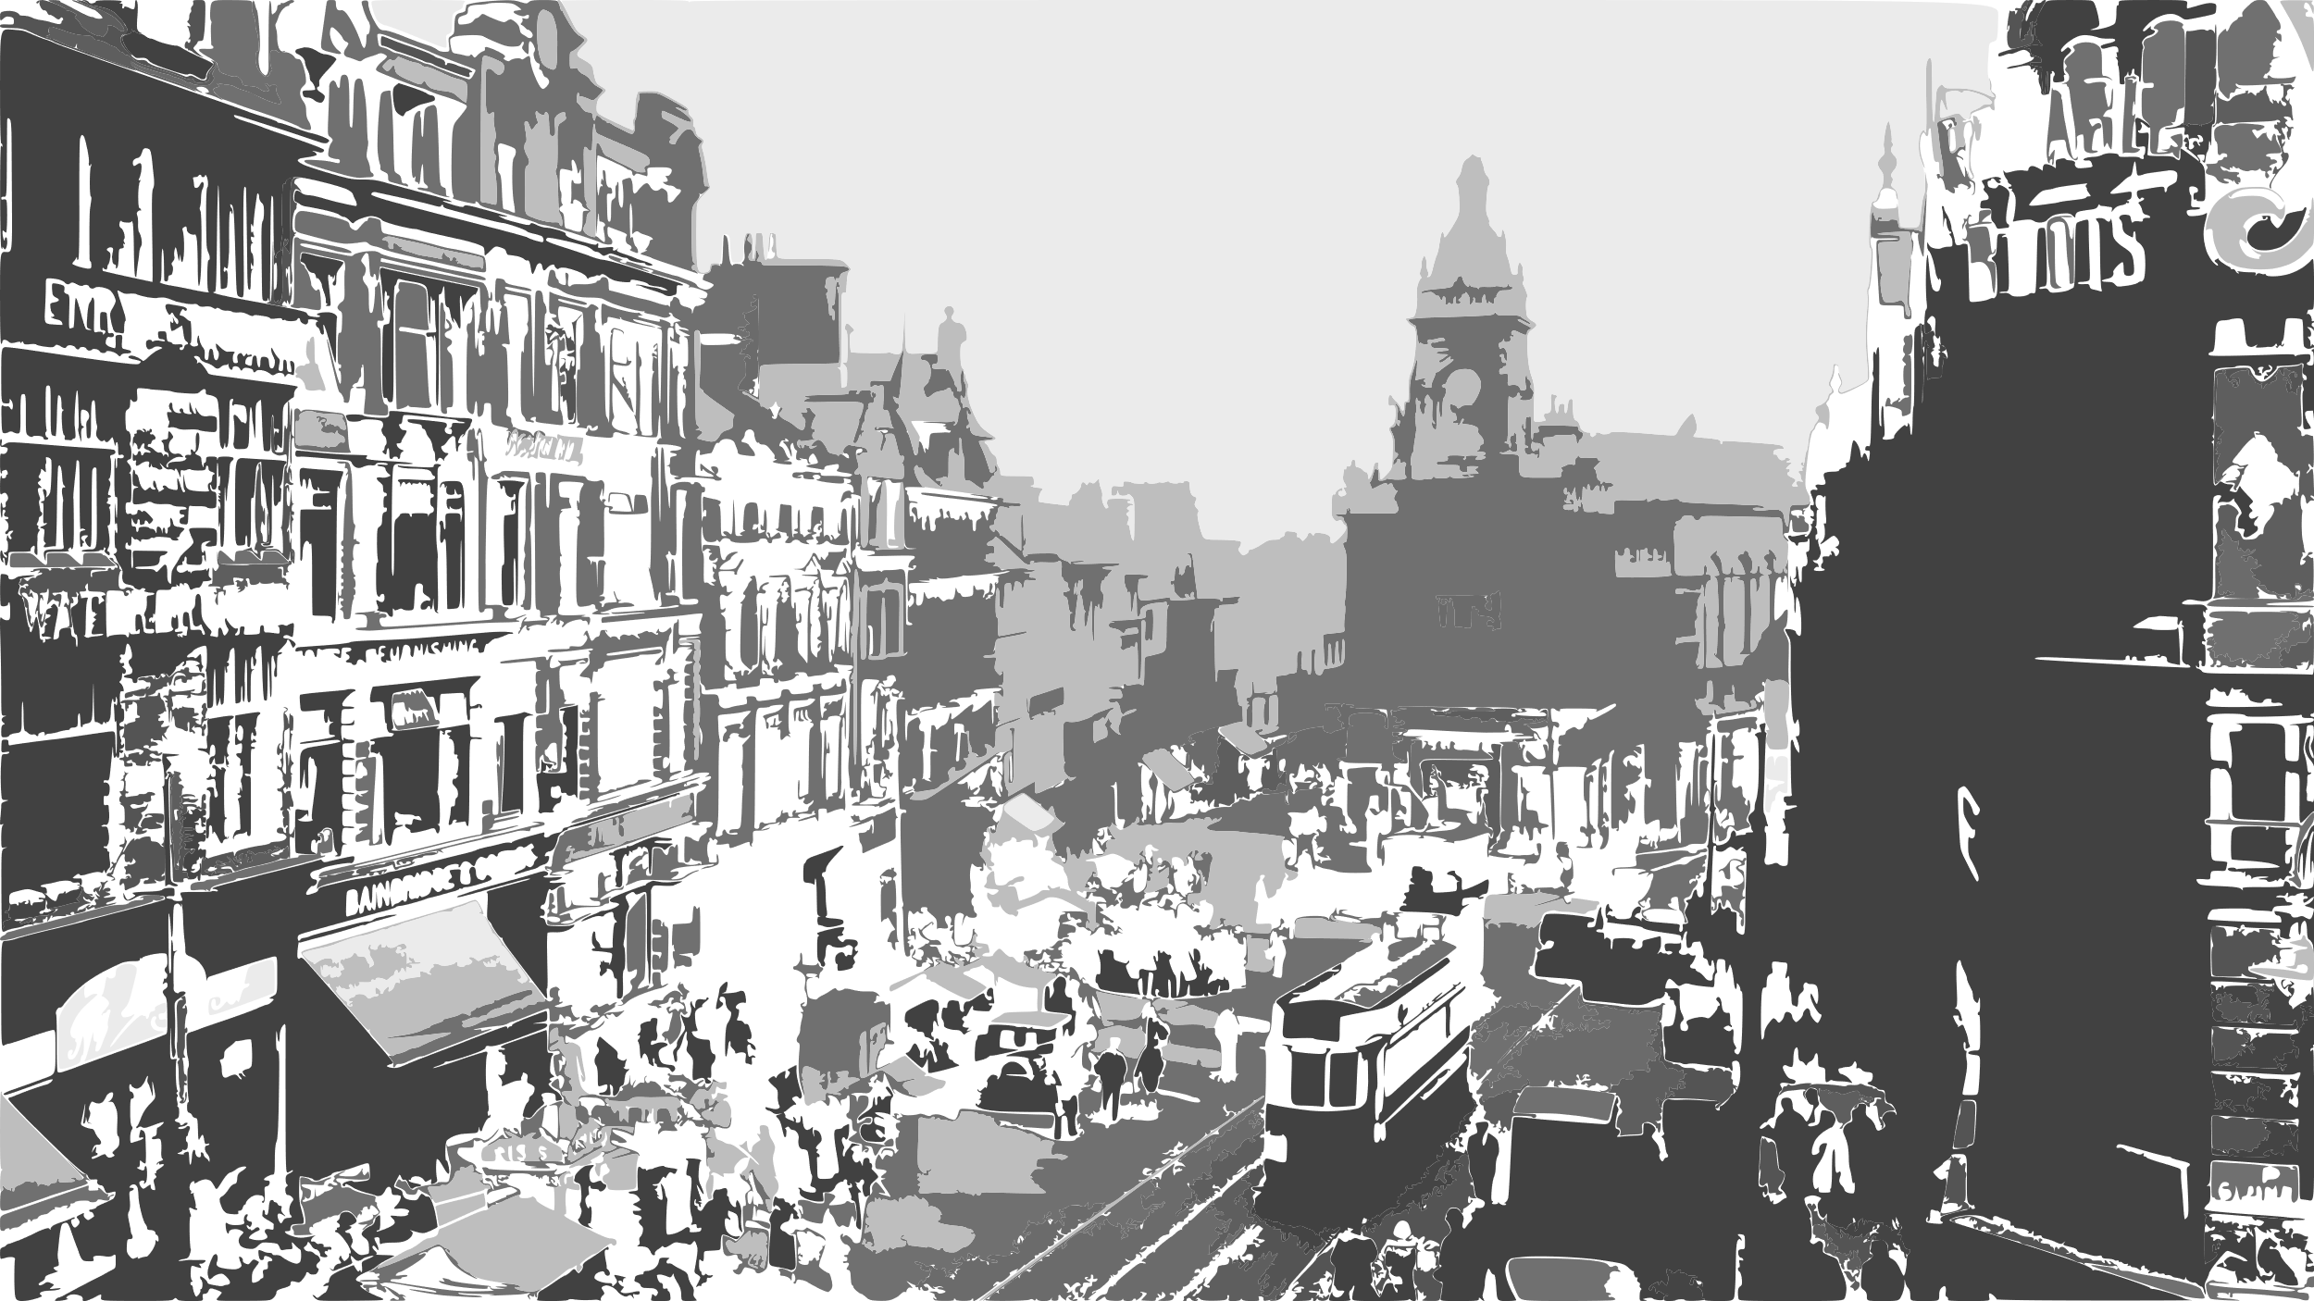
Historia
История может быть интересной, нужно лишь искать

Slide 2
Historia
Открытый проект, позволяющий распространить интересные исторические сведения среди широких масс.
Задумывался изначально как аналог Википедии, в итоге превратившись в исторический журнал.
Статьи могут совмещать в себе темы экономики, военной истории, политики прошлого, климатологии и многие другие.

Slide 3
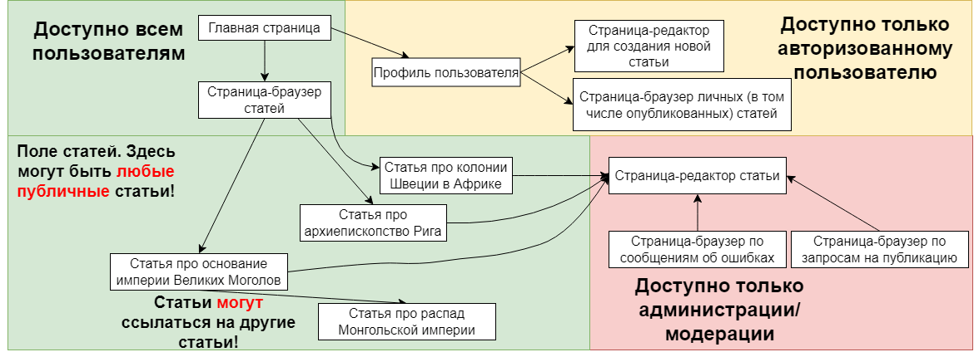
Historia
Исходная версия схемы сайта

